Slide 1
Computabilità e decidibilità
Obiettivo della nostra analisi:
trovare l’insieme di tutti i problemi risolubili
(delle funzioni computabili)
calcolare quanti sono
verificare se esistono problemi non risolubili
(funzioni non computabili)
se esistono, quanti sono?
in che rapporto stanno, come cardinalità, con
i problemi risolubili?

Slide 2
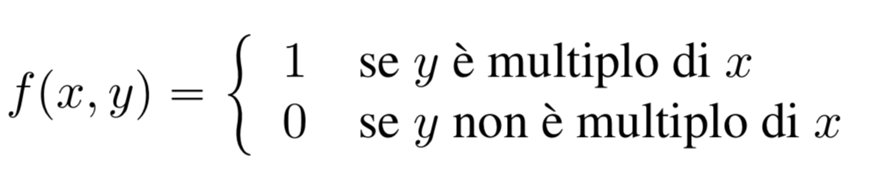
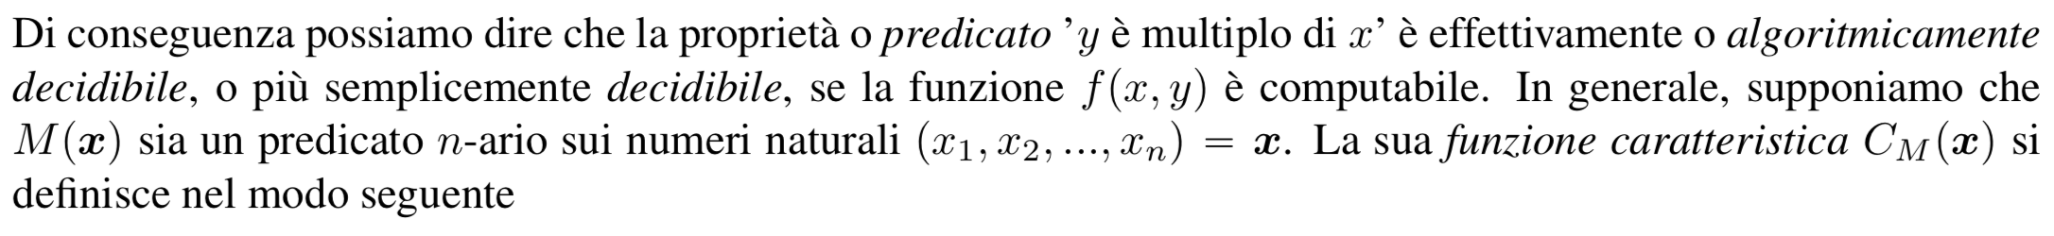
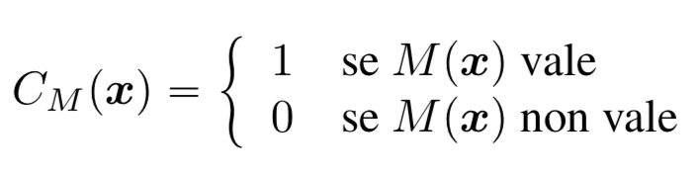
Predicati e problemi decidibili

Slide 3
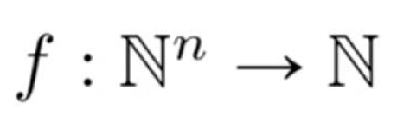

Computabilità su altri domini
Noi abbiamo a che fare con
Come gestiamo la computabilità di ?

Slide 4

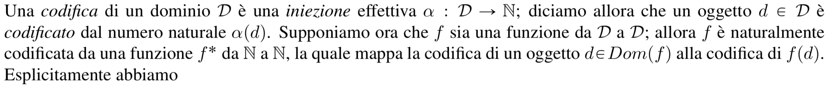
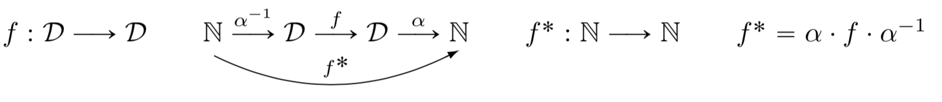
Codifica:

Slide 5
Costruiamo l’insieme delle funzioni computabili
Strategia che useremo per provare la computabilità di una funzione:
costruire funzioni computabili combinando in modo computabile
altre funzioni computabili più semplici
ciò corrisponde a una prova implicita della computabilità di una funzione,
senza la necessità di scrivere concretamente il programma che la RAM-calcola

Slide 6
Metodi procedurali di estensione:
Sostituzione - E’ la classica sostituzione di funzioni definita in Analisi.
Ricorsione - E’ lo strumento piu` potente e versatile per costruire nuove funzioni
a partire da funzioni precedenti.
Minimazione illimitata - E’ uno strumento molto più sofisticato, che è necessario
introdurre per catturare anche certi tipi molto speciali di funzioni palesemente
calcolabili, ma non ottenibili con l’impiego delle sole sostituzione e ricorsione.

Slide 7




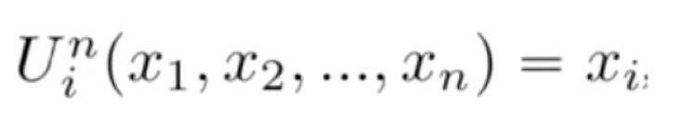
Strategia che useremo
f₃
:
:
sostituzione
ricorsione
minimazione
funzioni di base

Slide 8
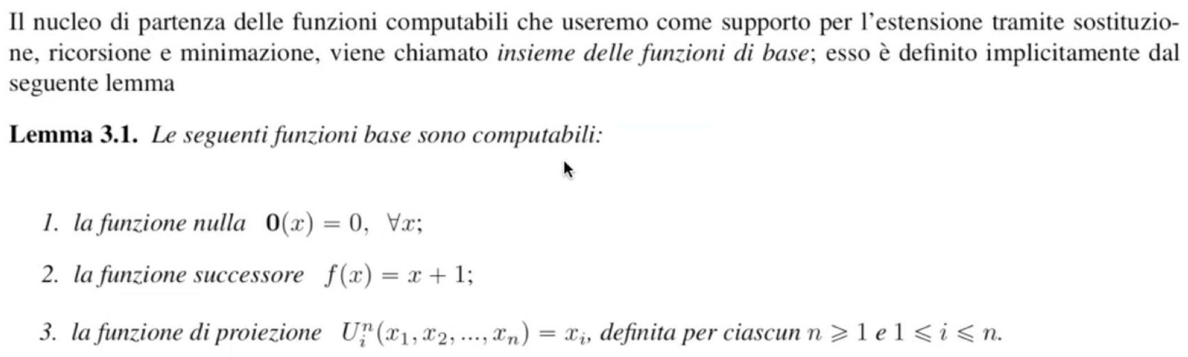
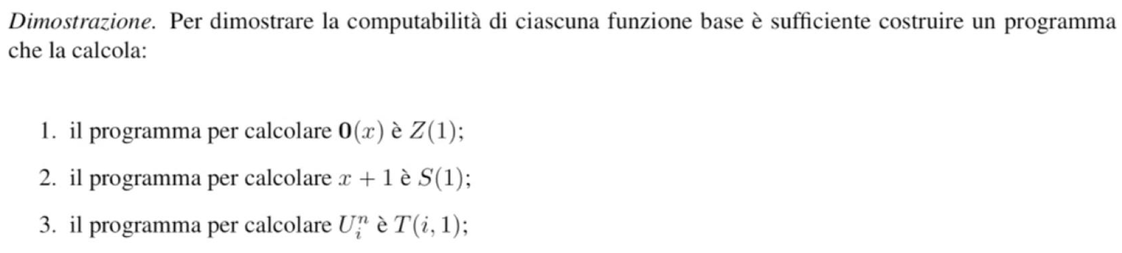

Slide 9
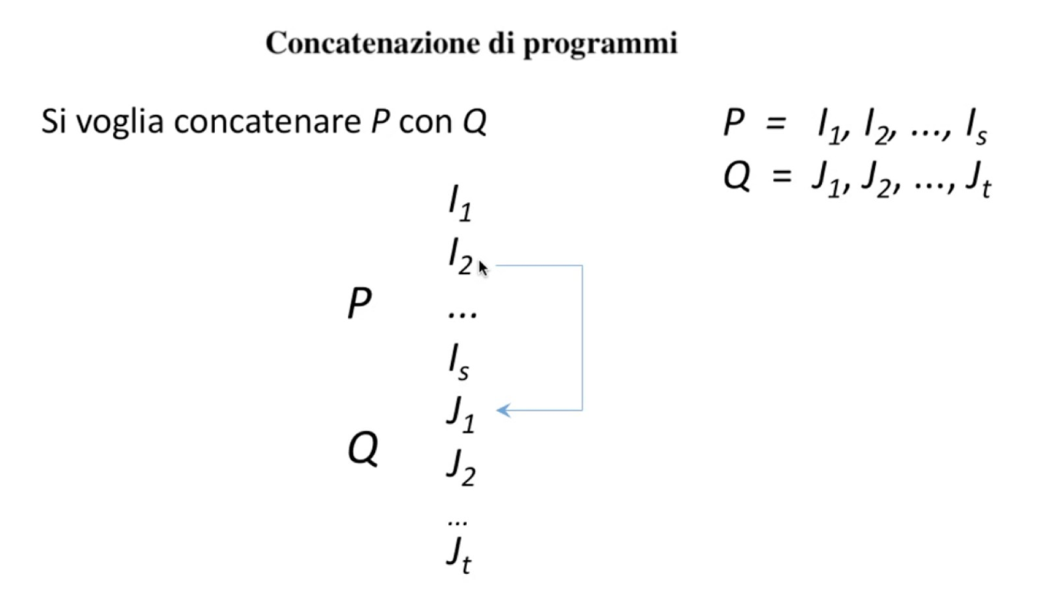

Slide 10
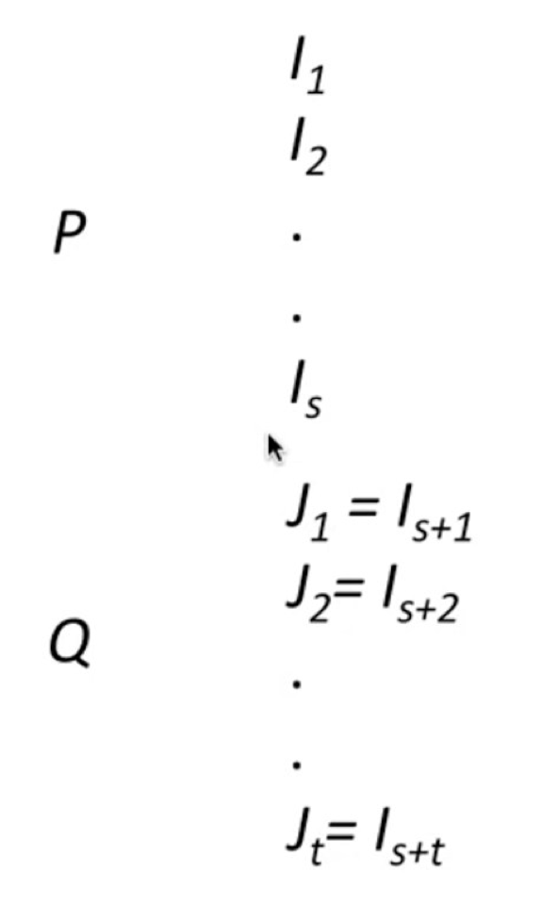
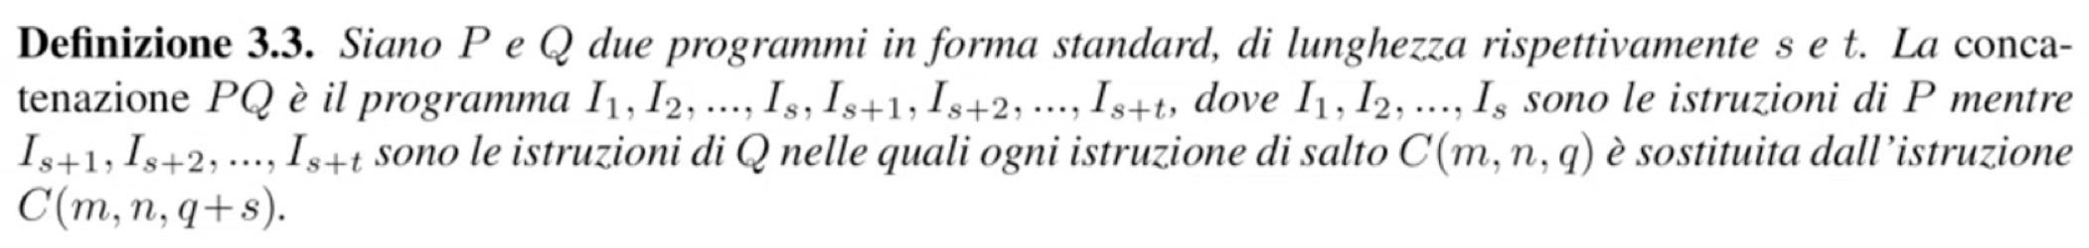

Slide 11
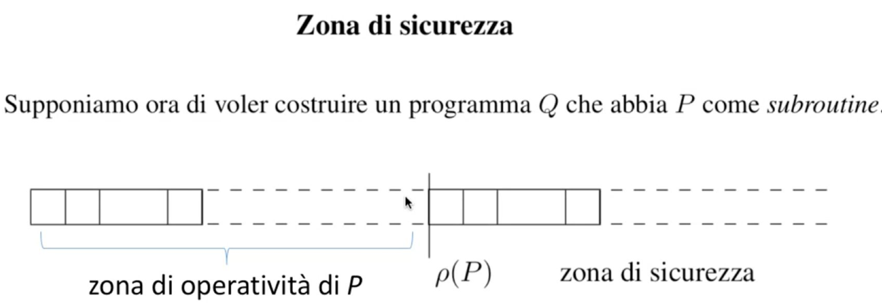
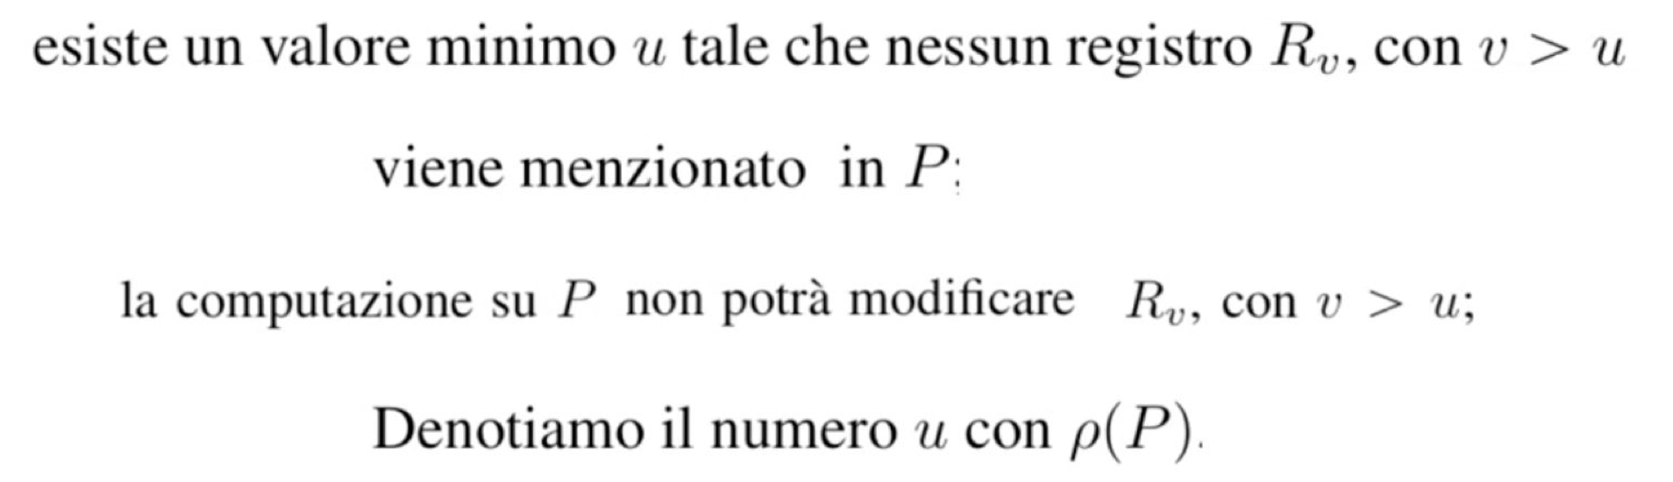

Slide 12
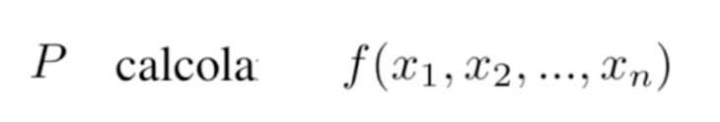
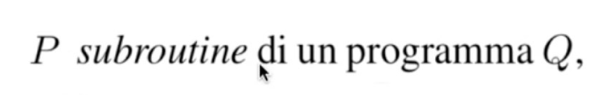
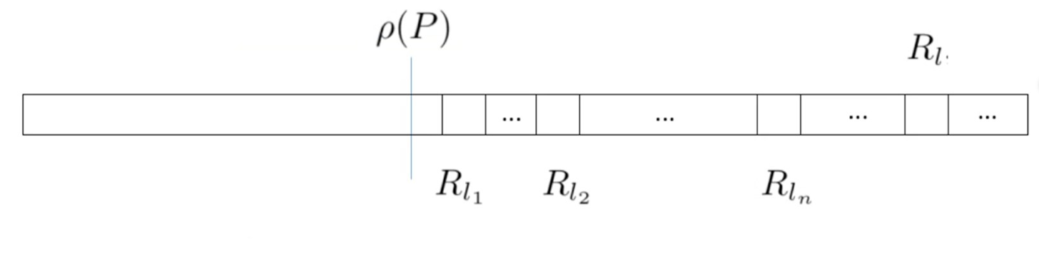
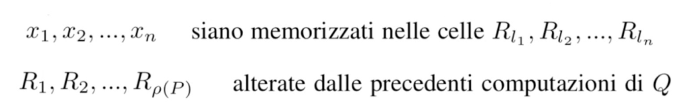


Notazione di traslazione
vogliamo che il valore stia in

Slide 13
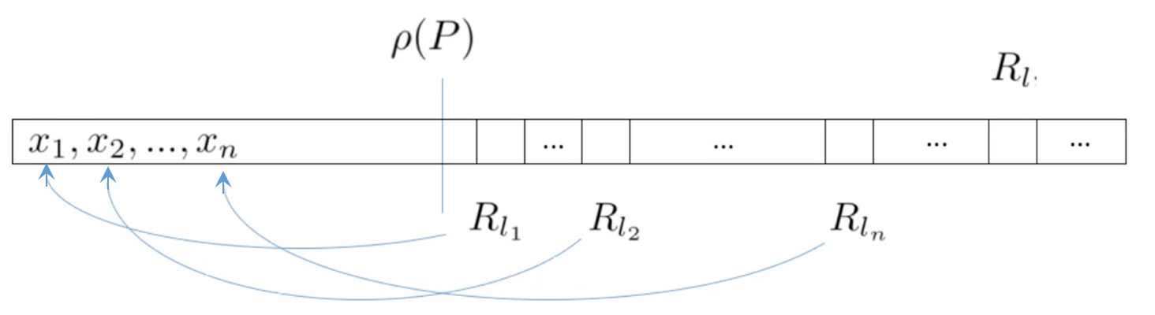
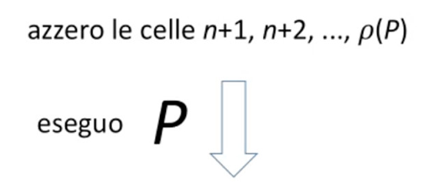
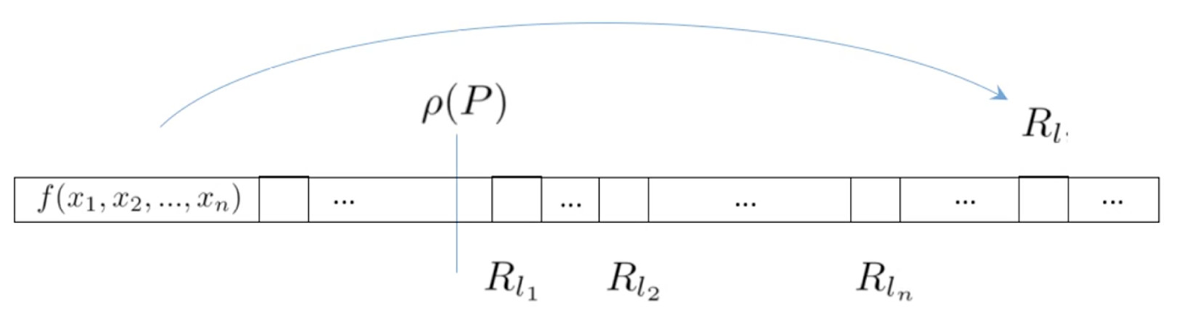

Slide 14
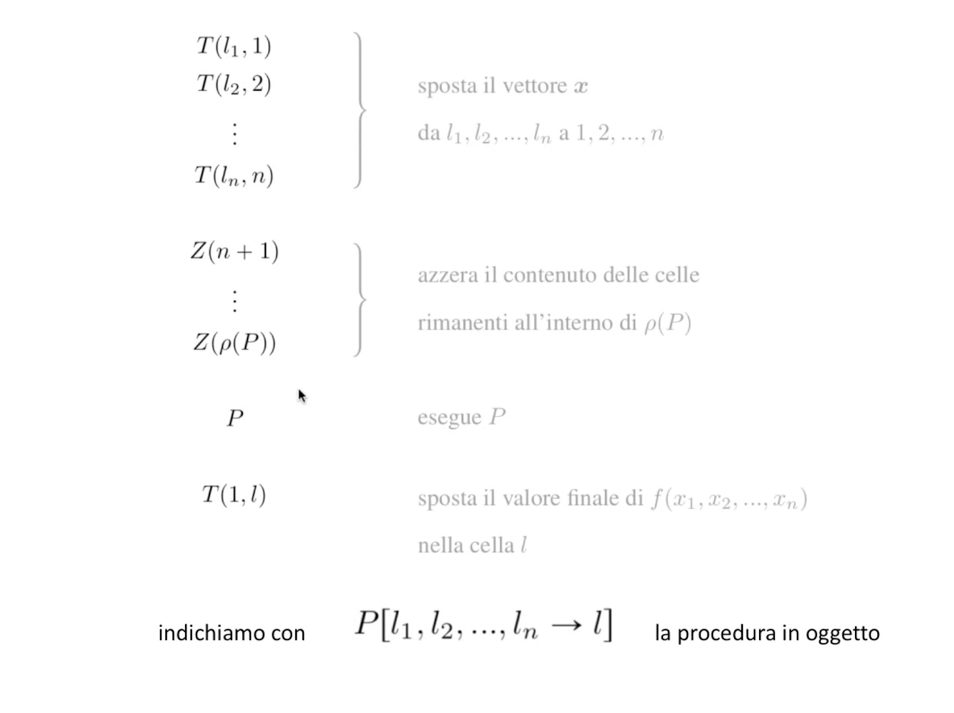

Slide 15
Strategia che useremo
f₃
:
:
sostituzione
ricorsione
minimazione
funzioni di base

Slide 16
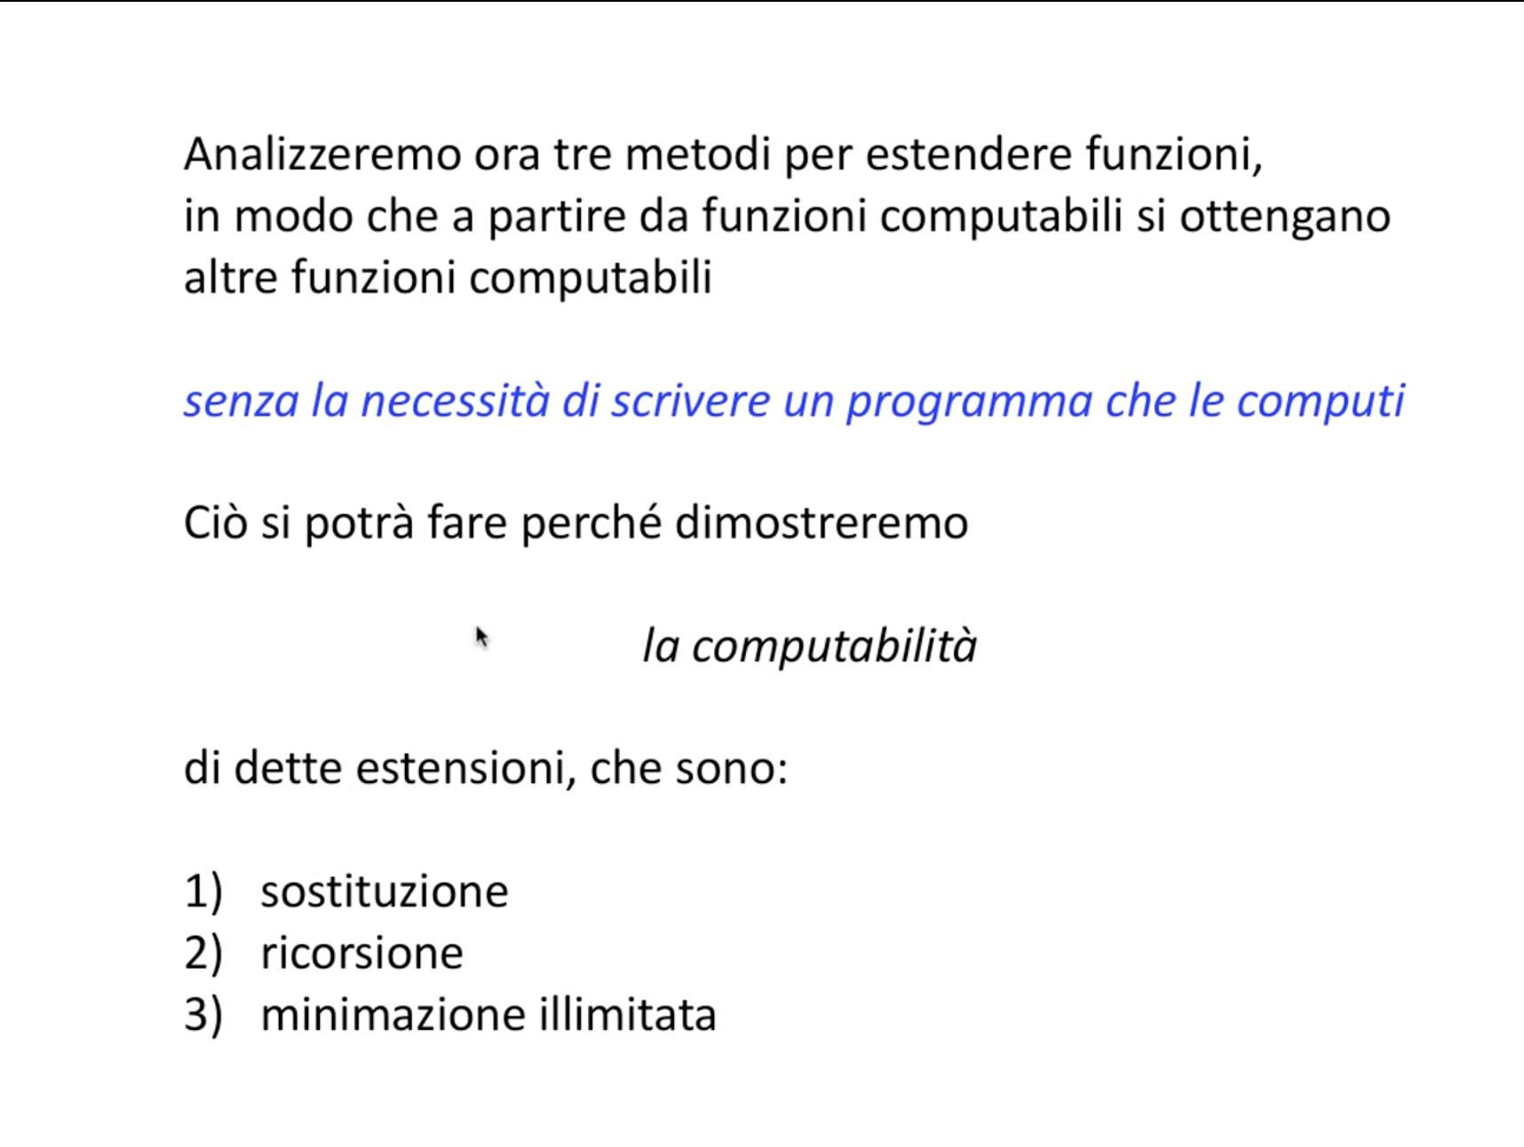

Slide 17
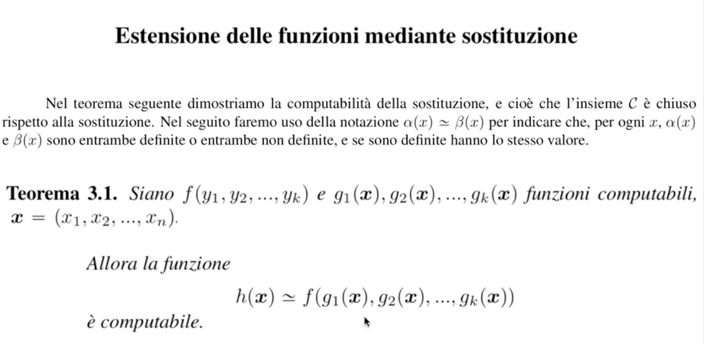
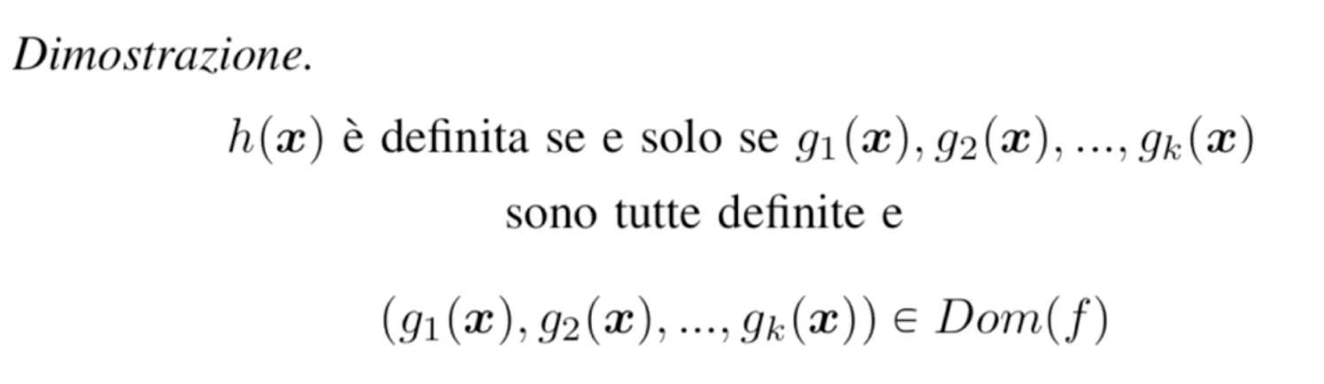

Slide 18
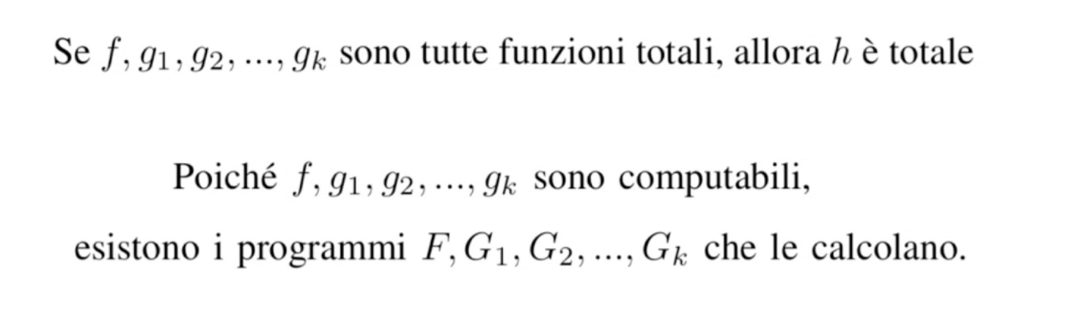
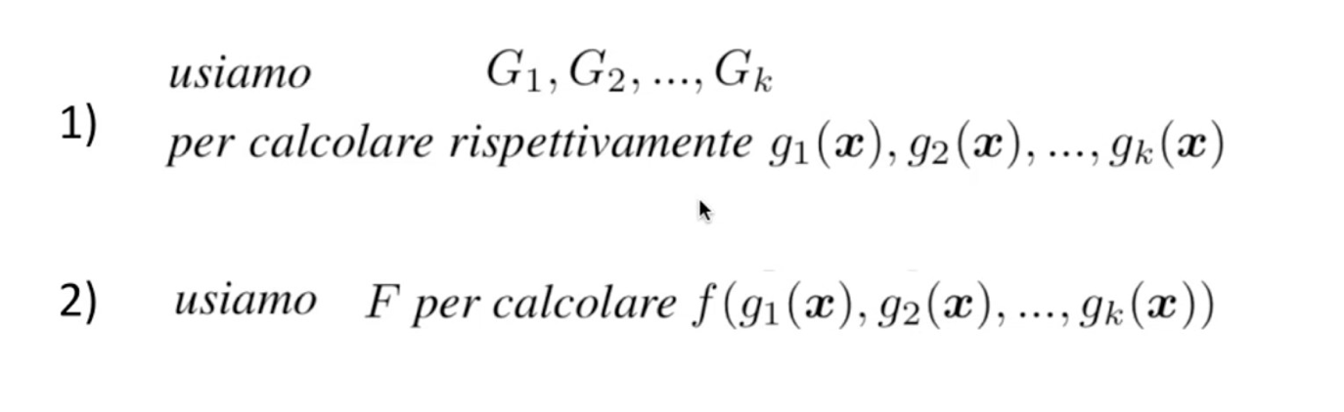

Slide 19
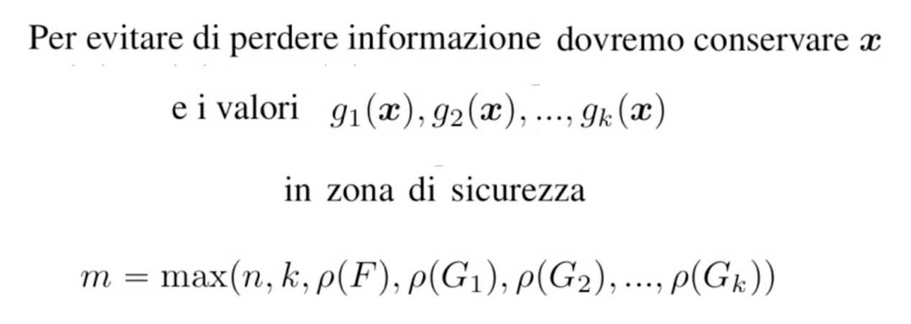
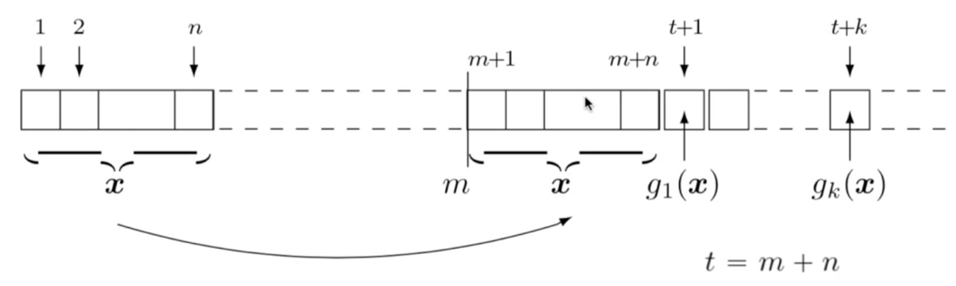

Slide 20
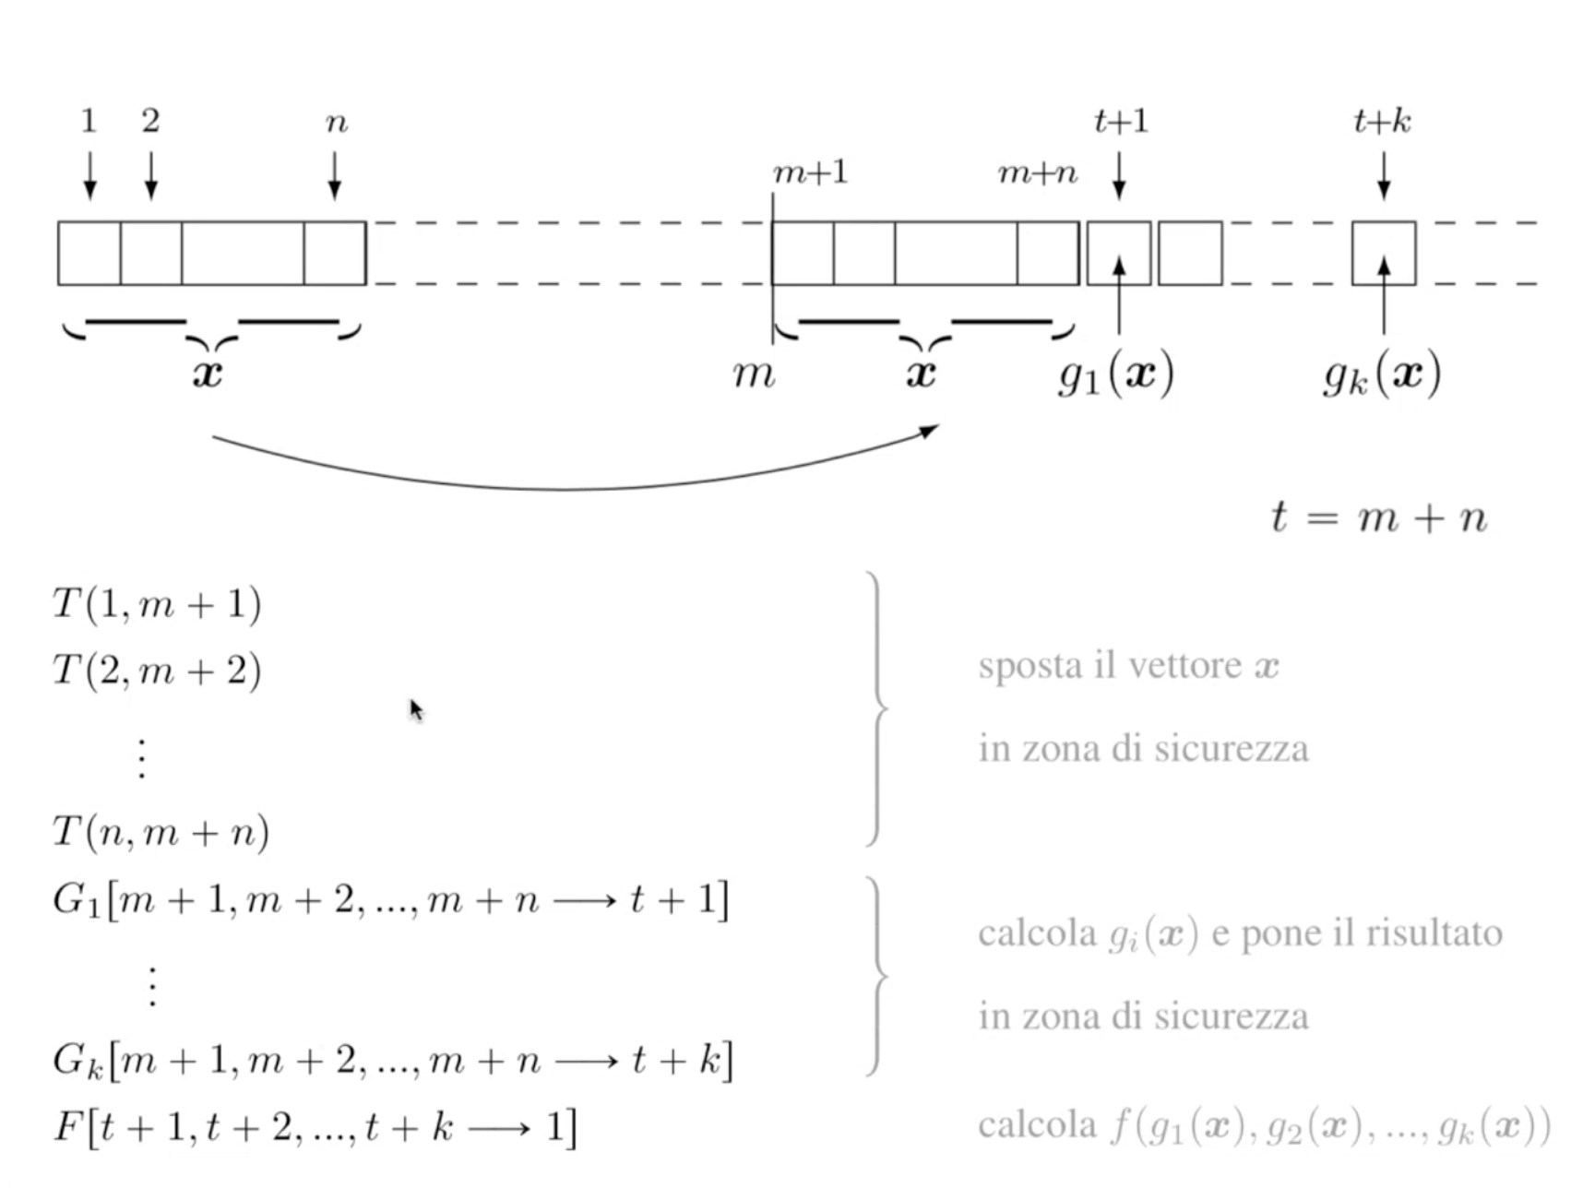

Slide 21
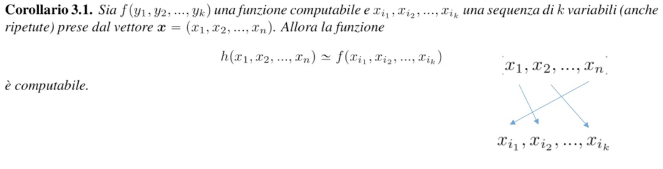
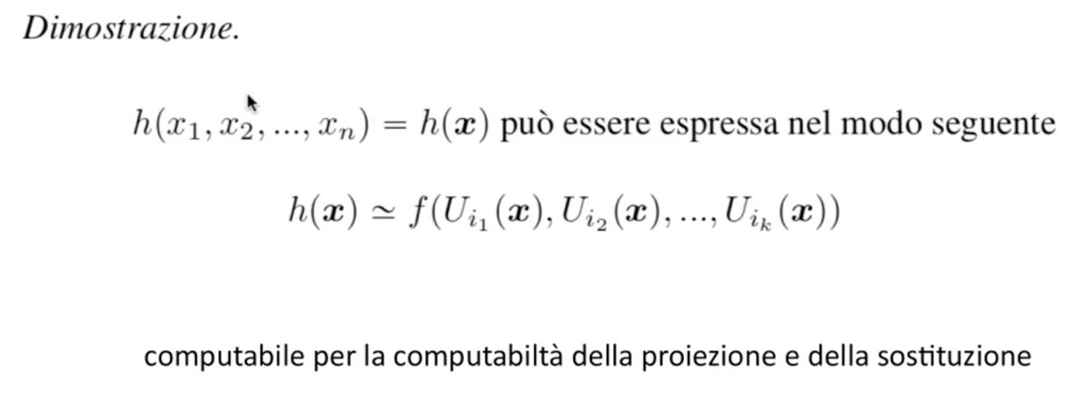
Teorema delle proiezioni

Slide 22
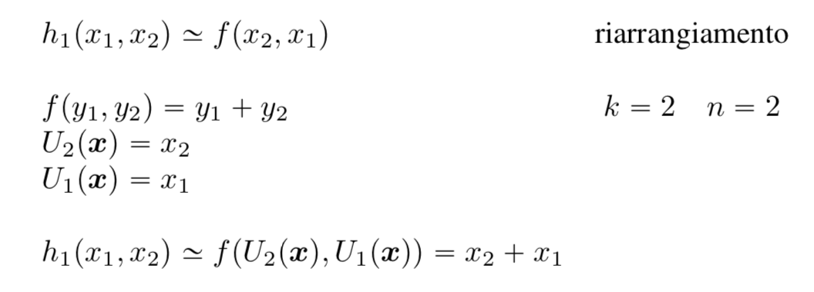
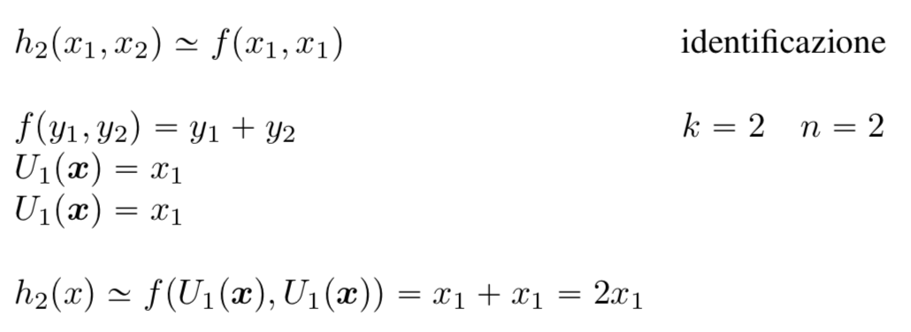
Costruzione di nuove funzioni usando il teorema delle proiezioni
riarrangiamento, identificazione, variabile fittizia

Slide 23
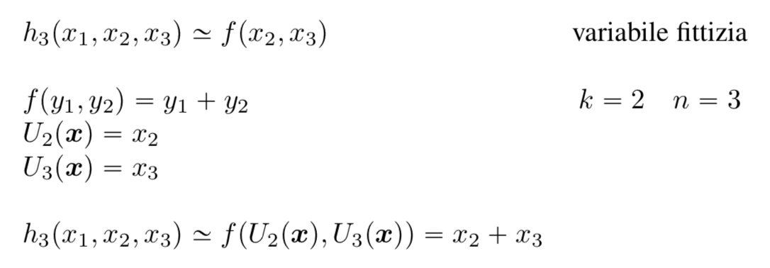
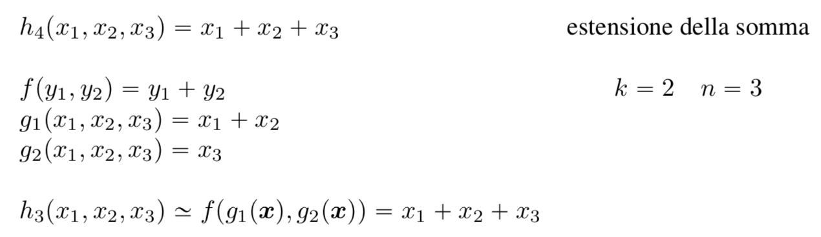

Slide 24
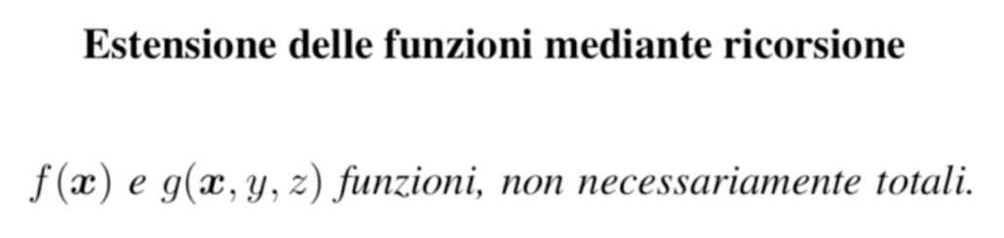
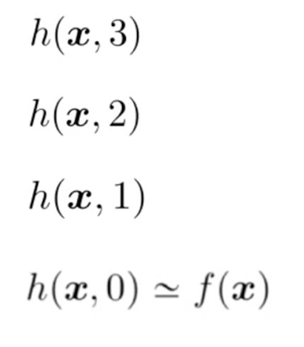
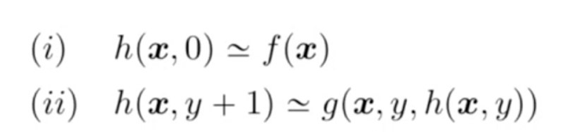
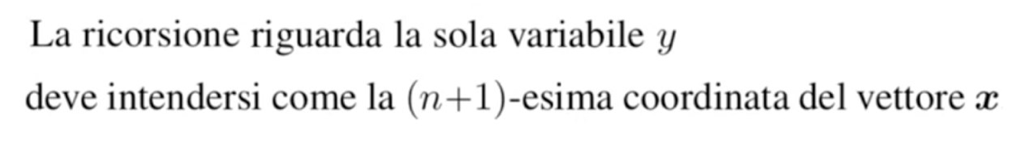

Slide 25
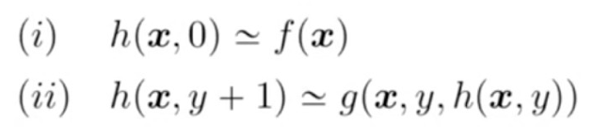
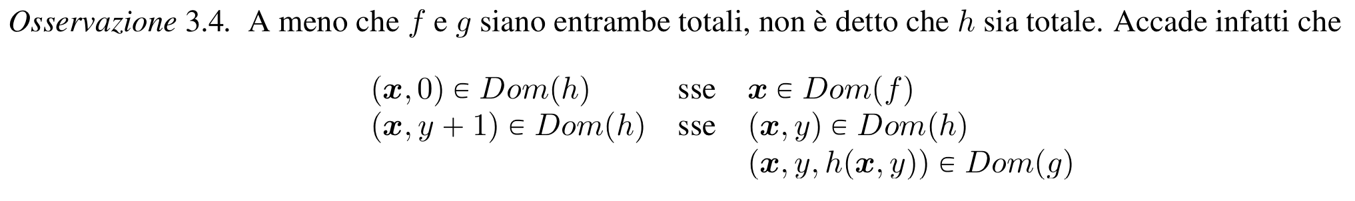

Slide 26
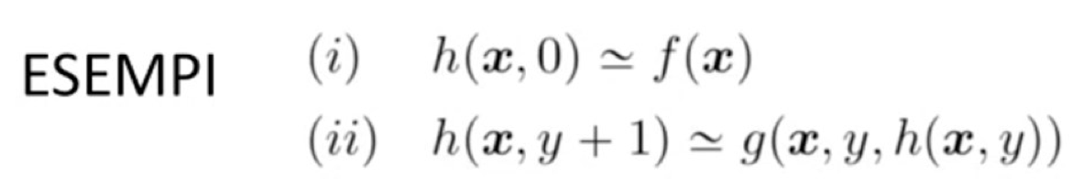
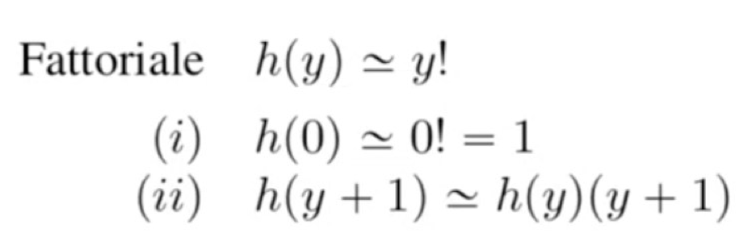
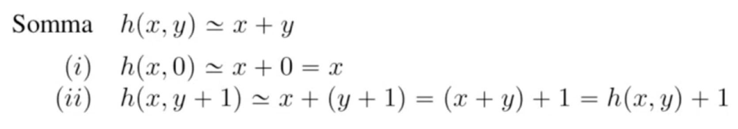
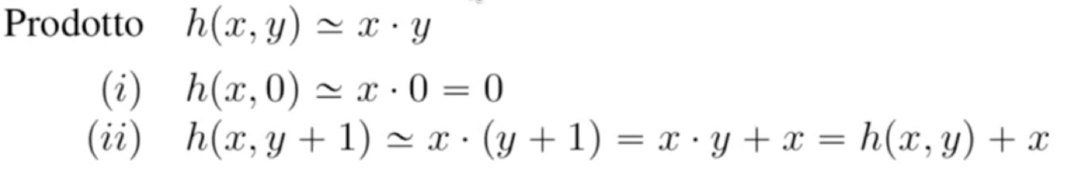

Slide 27
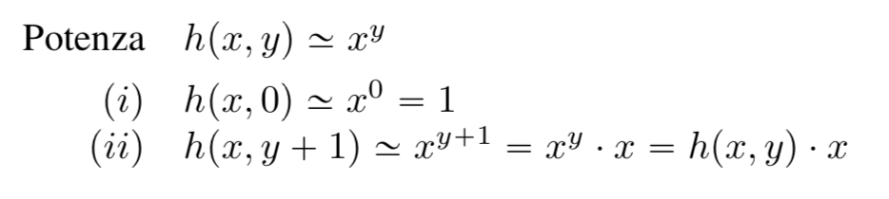
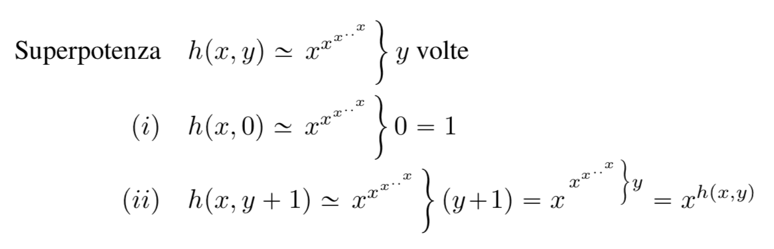

Slide 28
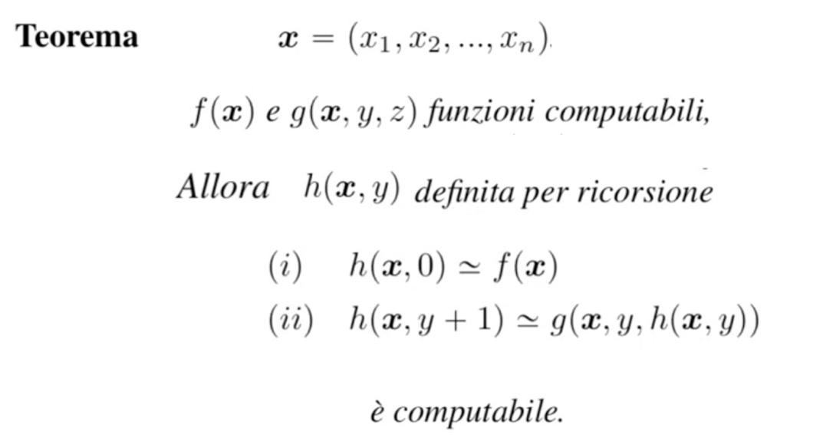

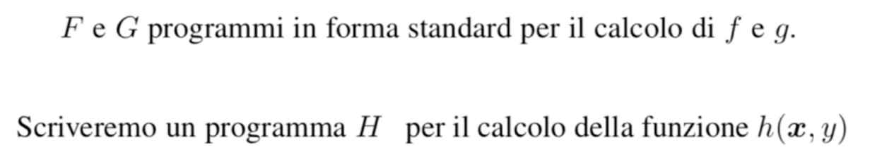

Slide 29



Slide 30


Slide 32


Esempi di funzioni ottenibili mediante sostituzione e ricorsione

Slide 33





Slide 34



Slide 35


Slide 36



Slide 37



Funzione di Sudan

Slide 38



Slide 39


Slide 40


Slide 41


Slide 42

La dimostrazione dell’impossibilità di catturare la funzione di Ackermann usando la ricorsione primitiva viene condotta mostrando che essa cresce più velocemente di qualunque funzione primitiva ricorsiva

Slide 43

Somma limitata
Prodotto limitato

Slide 44




Slide 45


Minimazione limitata

Slide 46



Slide 47

La minimazione limitata è sicuramente computabile

Slide 48


Dobbiamo allora evitare di scrivere un programma per dimostrarne
la computabilità

Slide 49


La minimazione limitata è dunque ricavabile da sostituzione e ricorsione

Slide 50




Slide 51



Slide 52

Minimazione illimitata

Slide 53


Slide 54



/
≠ 0 per ogni valore

Slide 55



Non è infatti richiesto che f sia totale

Slide 56



Slide 57



Slide 58


Slide 59




Slide 60





a

Slide 61
Il punto della situazione
f₃
:
:
sostituzione
ricorsione
minimazione
funzioni di base

Slide 62
Risultati ottenuti finora
abbiamo dimostrato che le funzioni base sono computabili;
abbiamo introdotto delle operazioni di estensione (sostituzione,
ricorsione, minimazione), per ricavare nuove funzioni a partire
dalle funzioni base e dalle funzioni ottenute fino a quel punto;
abbiamo dimostrato che sostituzione, ricorsione e minimazione
sono computabili; le funzioni ottenute con questo procedimento
sono allora computabili e non abbiamo bisogno di scrivere
un programma in modo esplicito per stabilirlo;
tutte le funzioni note, a oggi, si ottengono con questo
procedimento.

Slide 63


Slide 64




Slide 65
Domande cui daremo una risposta
Quante sono le funzioni computabili?
Se sono infinite, qual è il loro ordine?
Esistono funzioni non computabili?
Se sì, quali sono?
Se sì, quante sono?
Che impatto ha tutto ciò nella vita quotidiana?

Slide 66


Cardinalità degli insiemi infiniti

Slide 67


Quale dei due insiemi è più grande?

Slide 68


Slide 69


Slide 70




Slide 71




Slide 72


per avere uguaglianza a 0
per m=n=0
componente pari
componente dispari

Slide 73





Slide 74


Slide 75




Slide 76



Slide 77




I problema: cerchiamo di numerare l’insieme di tutte le
istruzioni del linguaggio RAM

Slide 78



Slide 79




Slide 80




Slide 81



Slide 82


Slide 83


Slide 84



Slide 85



Slide 86

q

Slide 87






Slide 88




Slide 89


Slide 90



𝛾(P)=33 è dunque il numero di Gödel del programma

Slide 91



Slide 92


Slide 93

Il programma Jurm (Java URM)
E’ stato sviluppato da Charlton Rose ed è disponibile sul sito
https://charltonrose.com/archives/1997/jurm

Slide 94
input
Jurm is a command-line utility. The command syntax is:
program is either an integer representing the program's code number
or the name of a text file containing the program's listing.
param₁, param₂, ... are input values supplied to the URM program,
i.e., the initial values of the first few registers in the register bank.
By default, all registers begin with an initial value of zero.
steplimit, if specified, is the maximum number of steps the URM
processor should execute before "giving up" on the program.

Slide 95
output
Jurm generates an execution summary when the simulated
program halts or when the step limit, if set, has been reached.

Slide 96


Slide 97


Slide 98



Slide 99


Slide 100


Slide 101



La funzione calcolata
dipende dalla arietà
della stessa!

Slide 102




Slide 103

𝜙₀ 𝜙₁ 𝜙₃ 𝜙₄ 𝜙₇ 𝜙₉ ...
𝜙_{f(0)} 𝜙_{f(1)} 𝜙_{f(2)} 𝜙_{f(3)} 𝜙_{f(4)} 𝜙_{f(5)} ...
f(0)=0
f(1)=1 perché 𝜙₁ = x+1 ≠ 𝜙_{f(0)} = 𝜙₀ = 0
f(2)=3 perché 𝜙₂ = 𝜙_{f(0)} = 0 ma 𝜙₃ = x ≠ 𝜙₀ , 𝜙₁
f(3)=4 perché 𝜙₄ = 1 ≠ 𝜙₀, 𝜙₁, 𝜙₃

Slide 104



Slide 105


identificata
univocamente
da m e n

Slide 106


Slide 107


Slide 108


Slide 109


Come ottenere le sole funzioni totali?

Slide 110


Slide 111




Slide 112



Slide 113


Slide 114



Slide 115




Slide 116



Slide 117




I numeri 462791004... possono essere usati per attribuire un
valore a ciascun elemento f(n) della funzione

Slide 118


Slide 119


poiché o ha un valore diverso
oppure una è definita e l’altra no

Slide 120


Slide 121




Slide 122




Slide 123




Slide 124




Slide 125




Slide 126


Generalizzazione vettoriale

Slide 127




Slide 128


Slide 129



Slide 130




Slide 131




Slide 132






Slide 133



Slide 134




Slide 135







Slide 136





Ricordiamo infatti che

Slide 137



Slide 138




Slide 139



Slide 140


Slide 141



Tipologia di bachi nei programmi:
1) divergenza nella computazione, cioè
risultato non corretto, cioè
risultato atteso
I bachi di tipo 1) esistono solo se la funzione è parziale

Slide 142




1)

Slide 143



Slide 144



Slide 145


totale
parziale
g(x)

Slide 146


Slide 147




Slide 148



Slide 149



Slide 150



Slide 151



Slide 152



Slide 153




Slide 154




Slide 155


Slide 156



Slide 157




Slide 158


Slide 159


Slide 160



Slide 161



Slide 162





Slide 163


Slide 164



Slide 165



Slide 166


Slide 167
Un insieme ricorsivamente enumerabile
in pratica è un insieme A = {h(0), h(1), h(2), ...} nel quale gli
elementi possono essere contati, dove h è una funzione
totale computabile
0 1 2 3 4 ...
Φ₁
Φ₂
.
.
Φ_{e}= h
h(0) h(1) h(2) h(3) h(4) ...

Slide 168
Gli insiemi ricorsivamente enumerabili sono gli insiemi
effettivamente generabili mediante una procedura algoritmica.
La procedura genererà, di tanto in tanto e non necessariamente
ad intervalli di tempo regolari, un numero da aggiungere alla lista
h(0) = 1º numero generato dalla procedura
h(1) = 2º numero generato dalla procedura
h(2) = 3º numero generato dalla procedura
.
.
h(n) = (n+1)º numero generato dalla procedura

Slide 169
Esempio:
L'insieme degli x tali che ∃ una tratta di x '7' consecutivi
nella scomposizione di π è ricorsivamente enumerabile
Usando la serie di Hutton, che genera una alla volta
tutte le cifre di π, controllo quando escono dei '7'.
Quando esce una tratta di '7' di lunghezza x la metto
nell'insieme

